Slide 1


Slide 2



Организаторы
Группа компаний
TRINET
Российская ассоциация
электронных коммуникаций

Slide 3
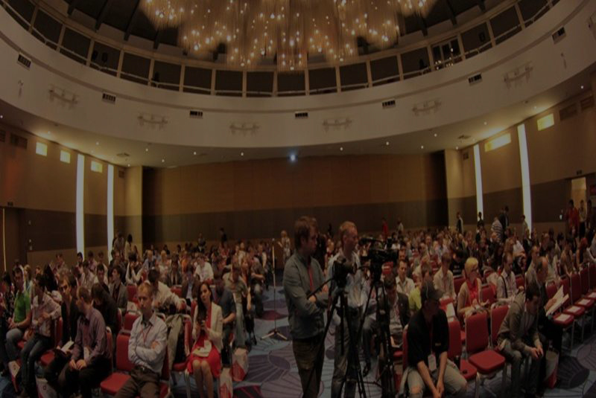
Немного истории
Первый СПИК состоялся в 2006 году
9 лет активной работы
Место проведения: Park Inn Прибалтийская

Slide 4
Цифры и факты
2 конференционных дня
4 основных потока программы
1 поток мастер-классов партнеров
2,5 тысячи участников

Slide 5
Аудитория СПИК по должностям

Slide 6











Наши Партнеры
И еще более 50 компаний

Slide 7



Инфоподдержка
Охват > 10 млн человек
Генеральное
интернет издание
Генеральный
мультимедийный партнёр
Генеральный
деловой партнёр

Slide 8

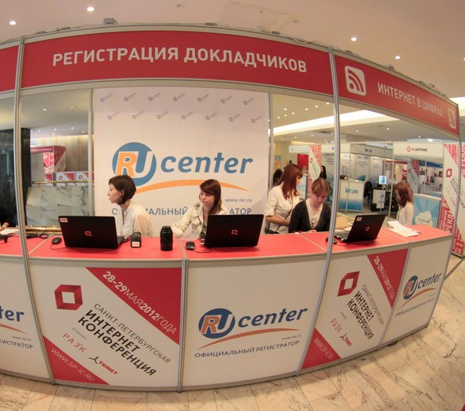
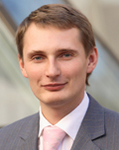
Кейсы партнеров
«Крупнейшее авторитетное отраслевое мероприятие на Северо-Западе, лучшие представители отрасли, прекрасная площадка для обмена опытом, презентации новых идей и услуг, поиска новых клиентов и партнёров, а с действующими партнёрами укрепления и расширения сотрудничества».
Андрей Воробьев
Директор департамента по связям с общественностью

Slide 9


Кейсы партнеров
«Организаторы не пожалели сил, чтобы на площадке собрать всех игроков рекламного рынка Северо-Запада.
Подразделение Бегуна в Петербурга после СПИКа показало самый большой рост по партнерскому каналу продаж».
В цифрах!
300 визиток
3 партнера
8 клиентов

Slide 10
Возможности
Специальный статус
Выступление ведущим секции
Организация собственного мастер-класса
Проведение викторин / розыгрышей
Оборудованное экспоместо
Размещение информационной/сувенирной продукции в пакетах участника
Размещение рекламных конструкций
И многое другое!

